Slide 1
Учебная практика ПМ-11
Подготовил студент группы 21П-1
Ермаков Павел

Slide 2
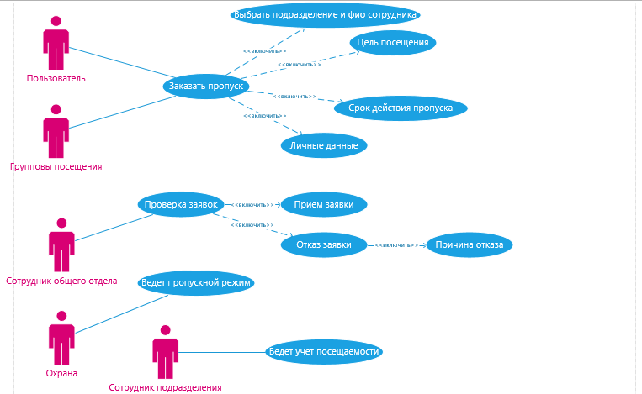
Диаграмма вариантов использования

Slide 3
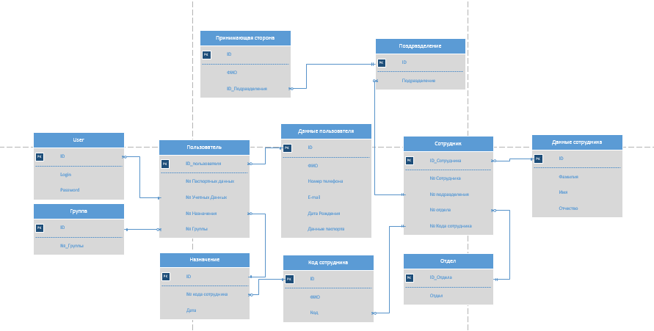
ERD-Диаграмма

Slide 4
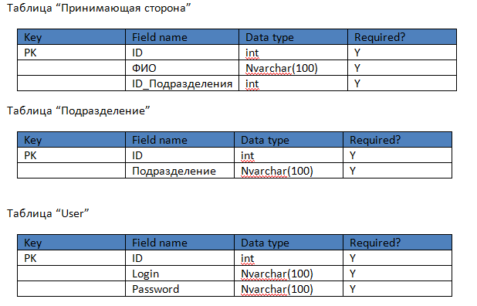
Словарь данных

Slide 5
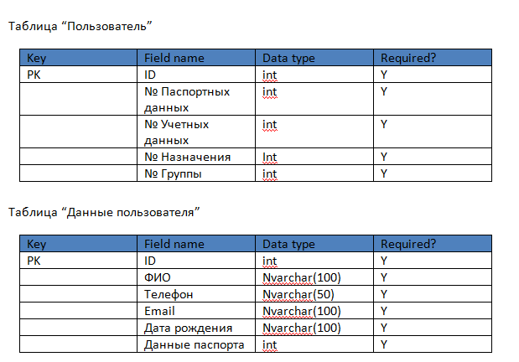

Slide 6
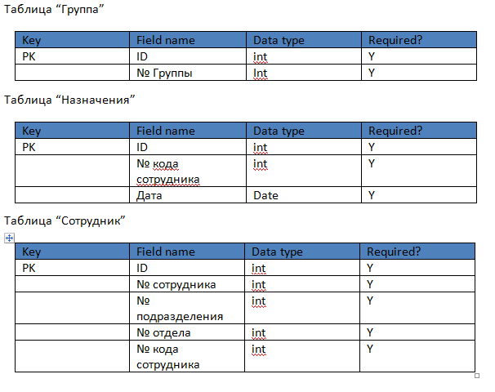

Slide 7
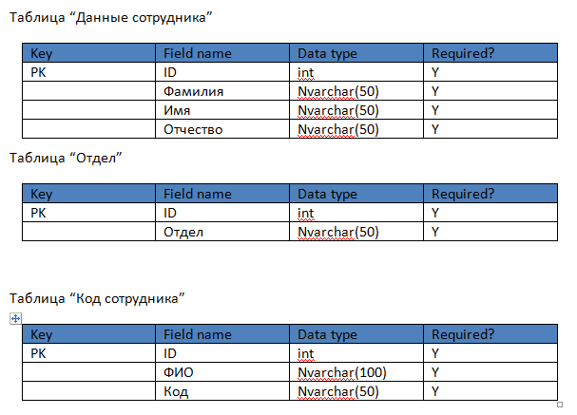

Slide 8
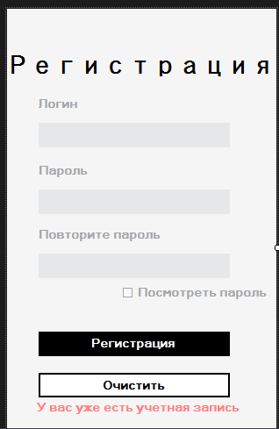
Приложение
Окно регистрации

Slide 9
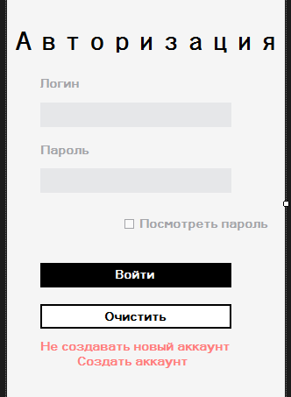
Окно входа

Slide 10
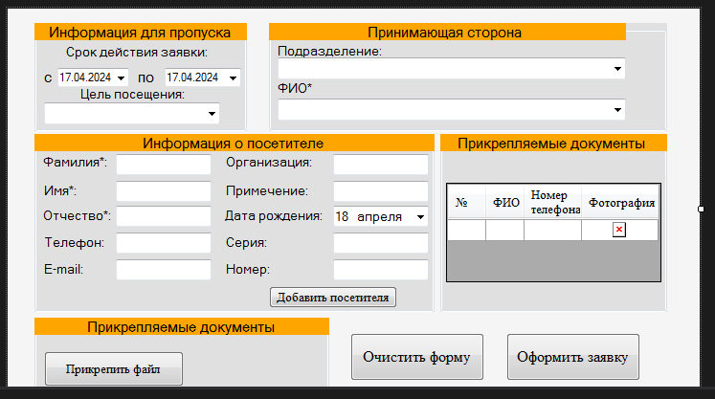
Групповое посещение

Slide 11
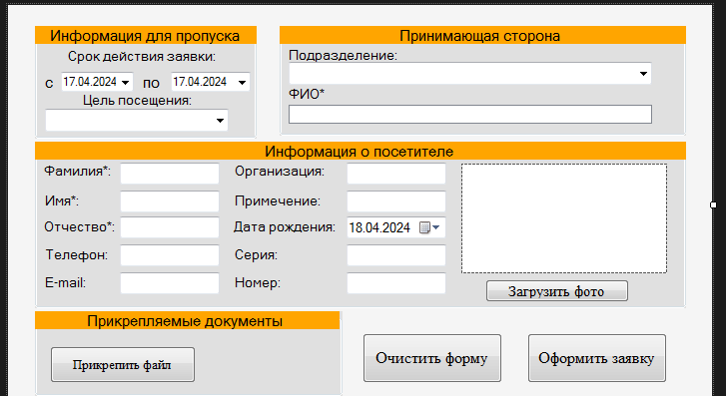
Персональное посещение

Slide 12
Заключение
В ходе учебной практики по модулю ПМ.11. Разработка, администрирование и защита баз данных была создана база данных «ХранительПРО», которая хранит информацию о посетителях, сотрудниках и заявках. Также были созданы вспомогательные таблицы.
Я создал запросы, хранимые процедуры.
Написал приложение для авторизации пользователей.
Для выполнения заданий были использованы все знания, полученные за годы обучения в колледже.

